Slide 1

Stark durch Erziehung Präventionskampagne 2018-2020

Slide 2
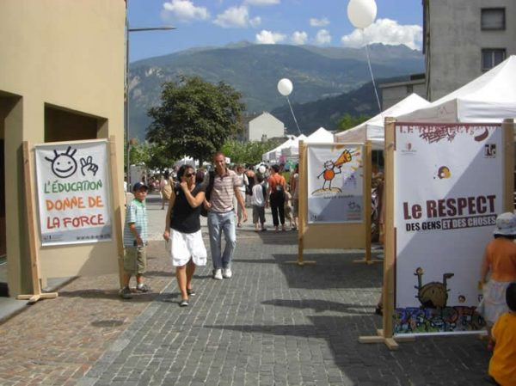
Rückblick: September 2006
Lancierung der nationalen Kampagne «Stark durch Erziehung» durch Elternbildung CH
Aktionen und Themen:
Stände; Abendveranstaltung «portugiesische Gemeinde»; Begegnungscafés
Grenzen – Konfliktmanagement
Ergebnisse:
Gewisse Gemeinden haben an Elementen aus dieser Kampagne festgehalten (Plakate, Schulagenden)
«Respect des gens et des choses» (Sitten; Siders)
Fest der Schulen 2008
Quelle: www.sion.ch

Slide 3

Kontext
Studie der HES-SO: 70% der Eltern wünschen sich, auf Beratung und Unterstützung zurückgreifen zu können
Empfehlungen des Kantonalen Jugendobservatoriums (2015):
  Präventive Unterstützungsmassnahmen für Ehe und Elternschaft verstärken
  Unterstützungsmassnahmen für die elterlichen Aufgaben verstärken (Elterncoaching)
Feststellungen von Fachleuten an der Front

Slide 4
Konzept
«Stark durch Erziehung»
Das Thema Erziehung in einer positiven Perspektive ins Rampenlicht rücken
Der Inhalt der Kampagne basiert auf acht einfachen Aussagen: «Acht Sachen, die Erziehung stark machen»
Material (Broschüren) in 17 Sprachen erhältlich
Diese Broschüre wird den Eltern von Kindern der Stufen 1H bis 4H verteilt (Schulbeginn 2018-2019)
Notes:
Die Kampagne ist gemäss ihren Zielen eine Antwort auf das Anliegen der Eltern:
Eltern bei der Ausübung ihrer Verantwortung unterstützen
Die elterlichen Kompetenzen in Sachen Erziehung fördern
Die Eltern umfangreich über bestehende Beratungs- und Schulungsangebote informieren

Slide 5



Acht Sachen, die Erziehung stark machen
 | Erziehung ist... Liebe schenken
Erziehung ist... Streiten dürfen
 |  | Erziehung ist... Zuhören können

Slide 6



Acht Sachen, die Erziehung stark machen
Erziehung ist... Grenzen setzen
 | Erziehung ist... Freiraum geben
Erziehung ist... Gefühle zeigen

Slide 7


Acht Sachen, die Erziehung stark machen
 | Erziehung ist... Zeit haben
Erziehung ist... Mut machen

Slide 8
Aktuelles Projekt
Bezug auf aktuelle Probleme «an der Front»
  (Grenzen; Selbstständigkeit; Bildschirmmedien, auffälliges Verhalten, Schlaf, Mobbing,...)
Organisation von Konferenzen durch die KDJ (Dr. Tisseron und Dr. Phil Hipeli)
Von und/oder mit den Partnern organisierte Aktionen
  Kaffee-Treffpunkt / Frühstückskonferenz für Eltern zum Thema Erziehung / Ausstellung mit Aperitif / interaktives Theater
  Linken :
  https://www.vs.ch/web/scj/edf
  https://www.facebook.com/educationdonneforce

Slide 9

Partner der Kampagne

